Slide 1

Uso de dados desagregados no controle externo: contribuições dos Tribunais de Contas para avaliação de equidade em políticas públicas
III Encontro de Pesquisa
da Pós-Graduação
Stricto Sensu da Enap
Maria do Carmo Lima de Vasconcelos

Slide 2
Metodologia de pesquisa
Abordagem qualitativa
Análise documental de relatórios de auditorias, acórdãos, votos, decisões e publicações técnico-normativas, como referenciais teóricos, guias e manuais

Slide 3

O que são dados desagregados?

Slide 4
Renda média do trabalhador no Distrito Federal
Homens
R$ 4.372,00
Mulheres
R$ 3.557,00
Diferença: R$ 815,00
Mulheres recebem 18,6% a menos

Slide 5
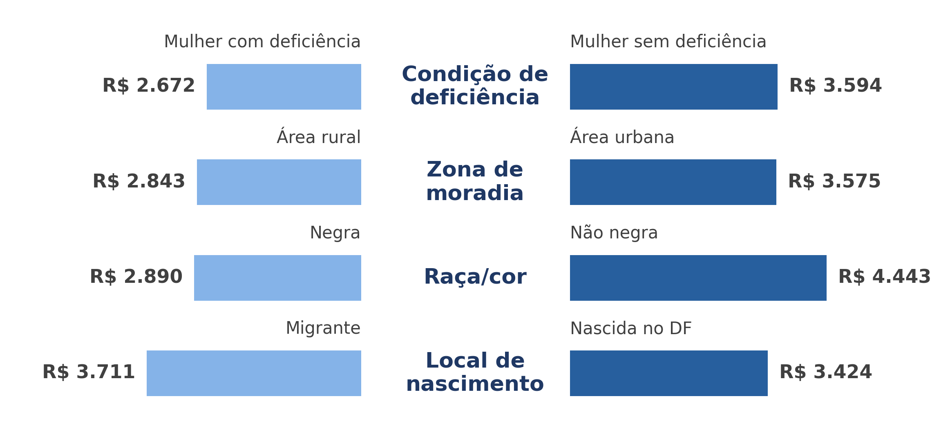
Renda média da mulher no Distrito Federal
R$ 3.557,00
Média de rendimentos do trabalho principal por grupo de mulheres no Distrito Federal. Fonte: Iped-DF (2024). Com adaptações.

Slide 6
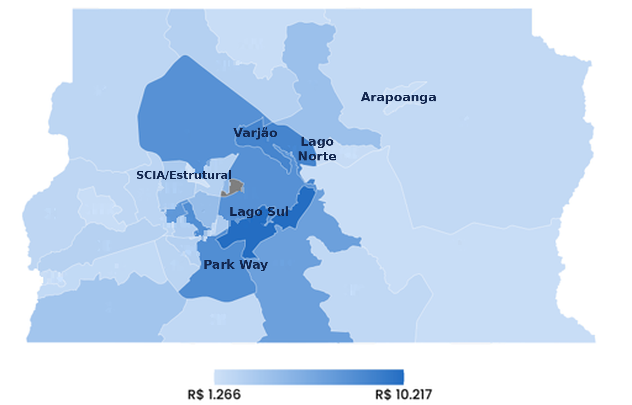
Renda média das mulheres por Região Administrativa
MAIOR RENDA
Lago Sul
R$ 10.217
MÉDIA
Entre as mulheres
R$ 3.557
MENOR RENDA
SCIA/Estrutural
R$ 1.266
Mapa de rendimento médio individual do trabalho das mulheres no Distrito Federal. Fonte: Iped-DF (2024). Com adaptações.
Notes:
Maiores rendas médias Lago Sul R$ 10.217 Lago Norte R$ 8.539 Park Way R$ 7.915
Menores rendas médias SCIA/Estrutural R$ 1.266 Varjão R$ 1.551 Arapoanga R$ 1.565

Slide 7
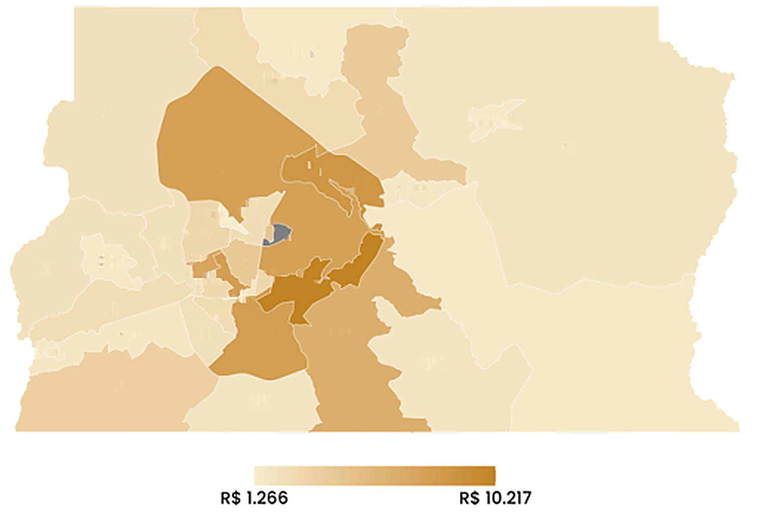
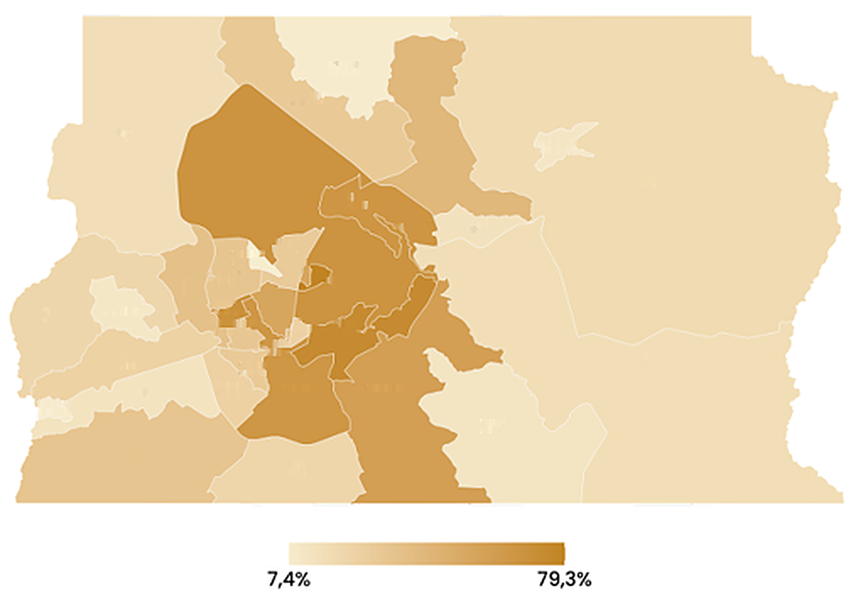
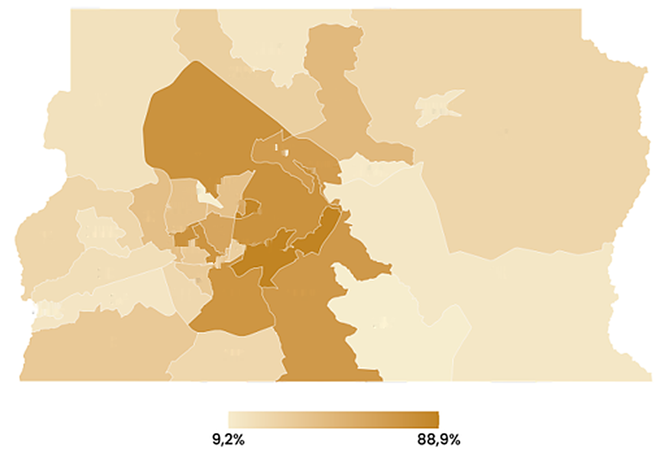
RENDA MÉDIA
ENSINO SUPERIOR COMPLETO
PLANO DE SAÚDE

Slide 8

Equidade em políticas públicas
Justiça na distribuição de recursos e benefícios de acordo com as diferentes necessidades dos grupos sociais, em contraste com a mera igualdade formal (ALENCAR et al., 2025; GOODEN, 2023).

Slide 9
Equidade ≠ Igualdade
Igualdade | Equidade
Mesmo tratamento | Tratamento segundo necessidades
Foco na média | Foco nas diferenças
Universalismo | Justiça distributiva

Slide 10

Equidade para avaliação das ações governamentais
Implica ampliar a análise para além do desempenho médio das políticas, direcionando a atenção para os grupos efetivamente beneficiados – ou excluídos – pela ação estatal (Frederickson, 2010).

Slide 11
Deslocamento de enfoque
“Para quem a organização é eficiente ou econômica?”
“Para quem os serviços são prestados de forma justa?”
Notes:
Alinhamento com o tema central da Agenda 2030 da ONU, cujo tema central é “Não deixar ninguém para trás”.

Slide 12
Tribunais de Contas e avaliação de ações, programas e políticas públicas
Tradicionalmente, as auditorias de desempenho analisam:
eficiência;
eficácia;
efetividade.
economicidade;

Slide 13
As auditorias podem considerar a equidade como um quinto eixo analítico autônomo ou, alternativamente, como uma dimensão específica da efetividade, especialmente quando vinculada aos objetivos explícitos das políticas públicas auditadas (INTOSAI, 2019).
Equidade como dimensão de avaliação
Notes:
Incorporado em referenciais teóricos do TCU sobre avaliação de equidade em políticas públicas. A equidade também aparece no manual de auditoria operacional do TCU, tanto na versão atual quanto na anterior de 2009. Também aparece em manuais de auditoria operacional de alguns TCEs, como o TCE/AM, TCE/CE e TCE/MG.

Slide 14
Seleção de auditorias
AMOSTRA POR RELEVÂNCIA TEMÁTICA, considerando:
Incidência sobre políticas públicas com potencial impacto sobre direitos sociais
Existência de avaliação de resultados, cobertura ou focalização distributiva
Uso explícito – ou identificação da ausência – de dados desagregados por marcadores sociais
Disponibilidade de relatório público contendo descrição metodológica suficiente para análise interpretativa
Notes:
Direitos sociais: educação, a saúde, a alimentação, o trabalho, a moradia, o transporte, o lazer, a segurança, a previdência social, a proteção à maternidade e à infância, a assistência aos desamparados

Slide 15
TCU – Auditoria no Programa Bolsa Família
DADOS UTILIZADOS
Informações sobre composição familiar, cobertura territorial e perfil socioeconômico extraídos a partir de:
  dados das edições mais recentes da PNAD-C (Pesquisa Nacional por Amostra de Domicílios Contínua) do Instituto Brasileiro de Geografia e Estatística (IBGE);
  dados administrativos obtidos junto ao Ministério da Cidadania.

Slide 16
TCU – Auditoria no Programa Bolsa Família
ACHADOS
Privilegia as famílias unipessoais, apesar do Benefício de Primeira Infância e do Benefício de Renda de Cidadania, ambos pagos por indivíduo;
Notes:
Pagamento mínimo de R$ 600,00 por família

Slide 17
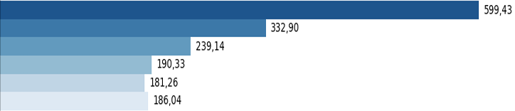

TCU – Auditoria no Programa Bolsa Família
Valor do benefício per capita por número de pessoas na família. FONTE: TCU, 2024 (Com adaptações).

Slide 18
TCU – Auditoria no Programa Bolsa Família
ACHADOS
Privilegia as famílias unipessoais, apesar do Benefício de Primeira Infância e do Benefício de Renda de Cidadania, ambos pagos por indivíduo;

Slide 19
TCU – Auditoria no Programa Bolsa Família
ACHADOS
Privilegia as famílias unipessoais, apesar do Benefício de Primeira Infância e do Benefício de Renda de Cidadania, ambos pagos por indivíduo;
O Benefício Complementar (mínimo de R$ 600,00 por família) compromete a equidade do programa, gerando incentivos para que as famílias se cadastrem separadamente, afetando, assim, a qualidade do CadÚnico;

Slide 20
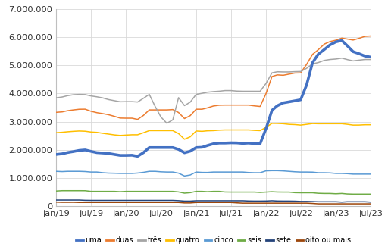
TCU – Auditoria no Programa Bolsa Família
Composição das famílias beneficiárias do PBF por número de membros. FONTE: TCU, 2024. Com adaptações

Slide 21
TCU – Auditoria no Programa Bolsa Família
ACHADOS
Privilegia as famílias unipessoais, apesar do Benefício de Primeira Infância e do Benefício de Renda de Cidadania, ambos pagos por indivíduo;
O Benefício Complementar (mínimo de R$ 600,00 por família) compromete a equidade do programa, gerando incentivos para que as famílias se cadastrem separadamente, afetando, assim, a qualidade do CadÚnico;

Slide 22
TCU – Auditoria no Programa Bolsa Família
ACHADOS
Privilegia as famílias unipessoais, apesar do Benefício de Primeira Infância e do Benefício de Renda de Cidadania, ambos pagos por indivíduo;
O Benefício Complementar (mínimo de R$ 600,00 por família) compromete a equidade do programa, gerando incentivos para que as famílias se cadastrem separadamente, afetando, assim, a qualidade do CadÚnico;
Fragilidades nos indicadores de cobertura regional e defasagem na atualização de informações demográficas;

Slide 23
TCU – Auditoria no Programa Bolsa Família
ACHADOS
Privilegia as famílias unipessoais, apesar do Benefício de Primeira Infância e do Benefício de Renda de Cidadania, ambos pagos por indivíduo;
O Benefício Complementar (mínimo de R$ 600,00 por família) compromete a equidade do programa, gerando incentivos para que as famílias se cadastrem separadamente, afetando, assim, a qualidade do CadÚnico;
Fragilidades nos indicadores de cobertura regional e defasagem na atualização de informações demográficas;
Cerca de 2,2 milhões de famílias beneficiárias além do contingente estimado de famílias pobres no país.

Slide 24
TCE/SP – Auditoria na rede pública de ensino
DADOS UTILIZADOS
Indicador efeito-escola:
  Sistema de Avaliação do Ensino Básico (Saeb) de 2019;
  Sistema de Avaliação de Rendimento Escolar do Estado de São Paulo (SARESP);
  Índice Paulista de Vulnerabilidade Social (IPVS);
  dados de perfil socioeconômico produzidos pela Fundação Sistema Estadual de Análise de Dados (SEADE).
Notes:
Geralmente, quando pensamos em equidade em políticas públicas, pensamos em leis específicas, os programas de transferência de renda, as leis de cotas para acesso ao serviço público, os estatutos (pessoa idosa, pessoa com deficiência, da igualdade racial)...
Mas é necessário refletir se a equidade deve estar presente apenas quando analisamos ações, programas ou políticas em que a redução das desigualdades tenha sido positivada, mediante aprovação de uma lei específica, exaustivamente discutida pelos poderes legislativo e judiciário e, posteriormente, pelo poder judiciário, mediante ações que contestam a legalidade dessas leis? Ou a equidade deve permear todas as políticas públicas, especialmente, aquelas relacionadas aos direitos sociais?

Slide 25
TCE/SP – Auditoria na rede pública de ensino
ACHADOS
Implantação do ensino integral favoreceu escolas em melhores condições socioeconômicas até 2018;

Slide 26
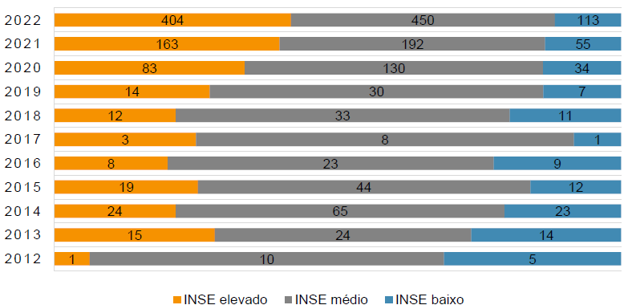
TCE/SP – Auditoria na rede pública de ensino
Escolas ingressantes no PEI – Recorte INSE por ano de implementação. FONTE: TCE/SP, 2022.

Slide 27
TCE/SP – Auditoria na rede pública de ensino
ACHADOS
Implantação do ensino integral favoreceu escolas em melhores condições socioeconômicas até 2018;

Slide 28
TCE/SP – Auditoria na rede pública de ensino
ACHADOS
Implantação do ensino integral favoreceu escolas em melhores condições socioeconômicas até 2018;
Recursos por aluno destinados a obras e reformas eram menores nas escolas com piores avaliações, sendo menor nas escolas que atendiam alunos em maior situação de vulnerabilidade;

Slide 29
TCE/SP – Auditoria na rede pública de ensino
ACHADOS
Implantação do ensino integral favoreceu escolas em melhores condições socioeconômicas até 2018;
Recursos por aluno destinados a obras e reformas eram menores nas escolas com piores avaliações, sendo menor nas escolas que atendiam alunos em maior situação de vulnerabilidade;
Problemas como escassez de professores, fragilidades no clima escolar e maior incidência de violência afetam de forma mais intensa as escolas situadas em contextos socioeconômicos desfavorecidos.

Slide 30
Principais obstáculos
Perigo de tecnocratização da equidade, na qual desigualdades complexas são reduzidas a indicadores isolados;
Dependência de bases de dados que podem estar incompletas, desatualizadas ou assimetricamente disponíveis;
Necessidade de combinar análises quantitativas com interpretações qualitativas.

Slide 31
Obrigada!
Encontro de Pesquisa
da Pós-Graduação
Stricto Sensu da Enap
Maria do Carmo Lima de Vasconcelos
E-mail: vasconcelos.maria.br@gmail.com

